Slide 1
Мое лето!
Презентация ученицы 2 «А» класса школы №1003
Алины Алибековой.
Г.Москва

Slide 2
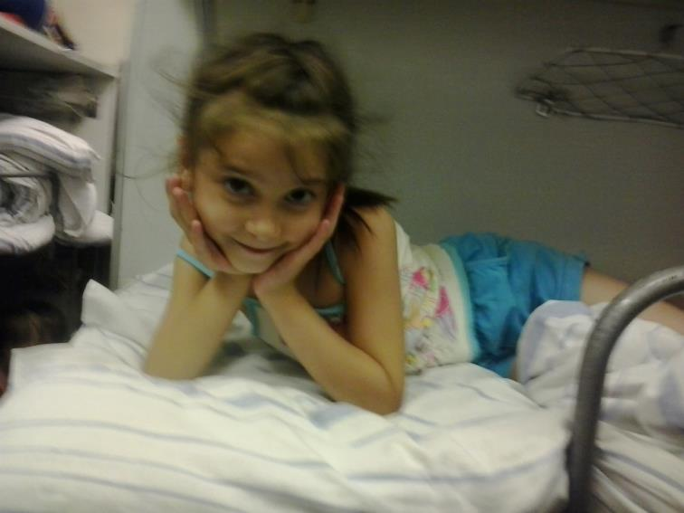
Я еду в Дагестан к дяде.

Slide 3
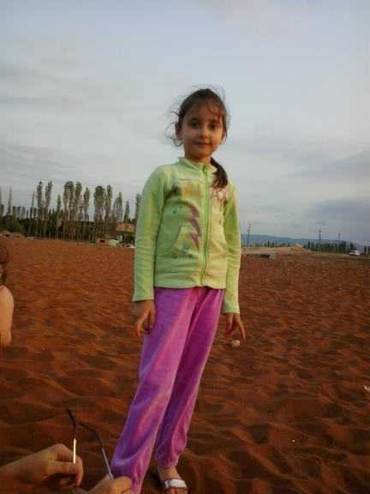
ВОТ ТАКАЯ ТАМ ПРИРОДА.

Slide 4
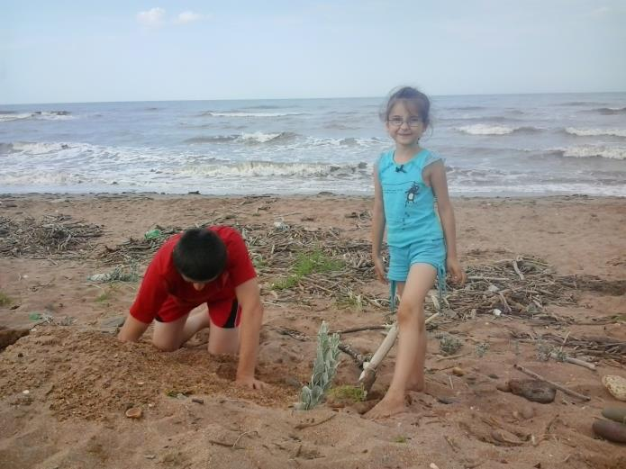
СТРОИМ ЗАМКИ ИЗ ПЕСКА.

Slide 5
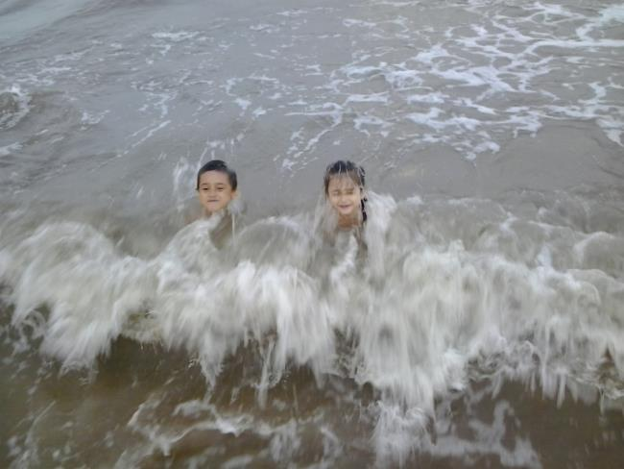
АХ, МОРЕ, МОРЕ…

Slide 6
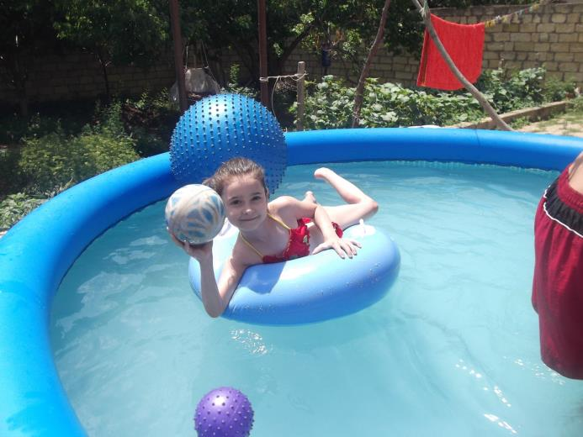
У дяди на даче я греюсь на солнышке.

Slide 7
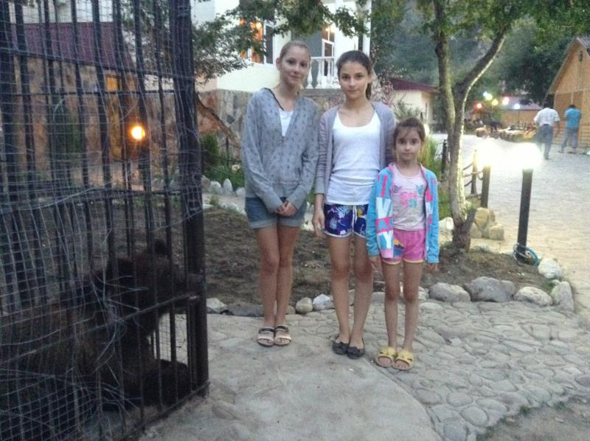
Около кафе.

Slide 8
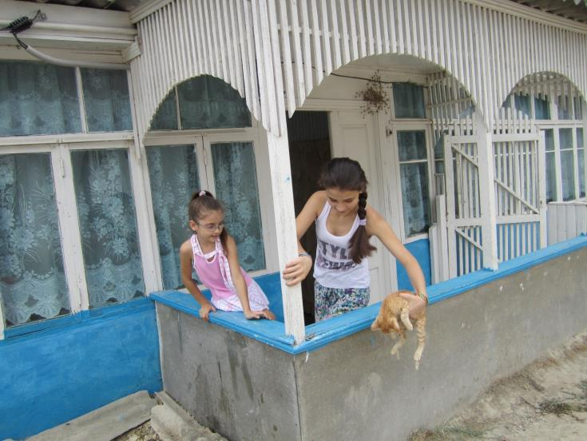
В Дагестане у бабушки тоже успели погостить.

Slide 9
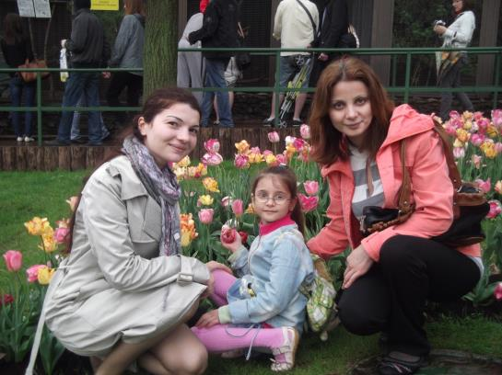
Во время каникул я гуляла и по Москве.

Slide 10
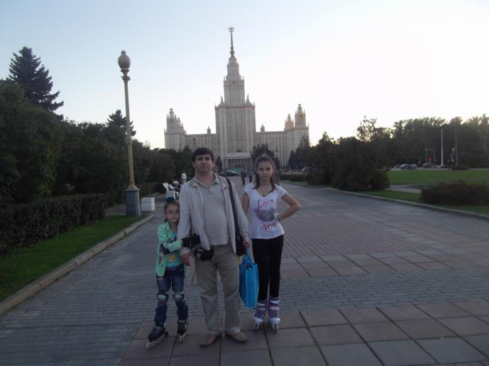
С папой и сестрой на Поклонной горе
Ведем здоровый образ жизни.

Slide 11
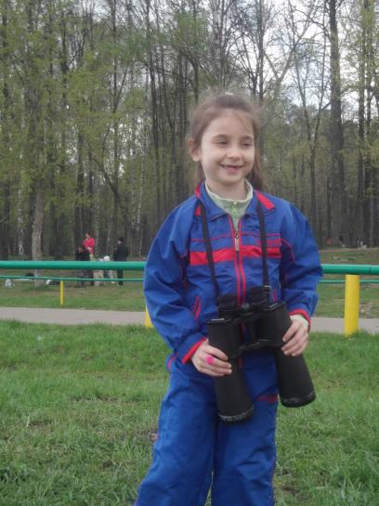
В Москве,
В Мещере.

Slide 12
СПАСИБО ЗА ВНИМАНИЕ!
Надеюсь, что вы тоже хорошо отдохнули летом!

